Slide 1
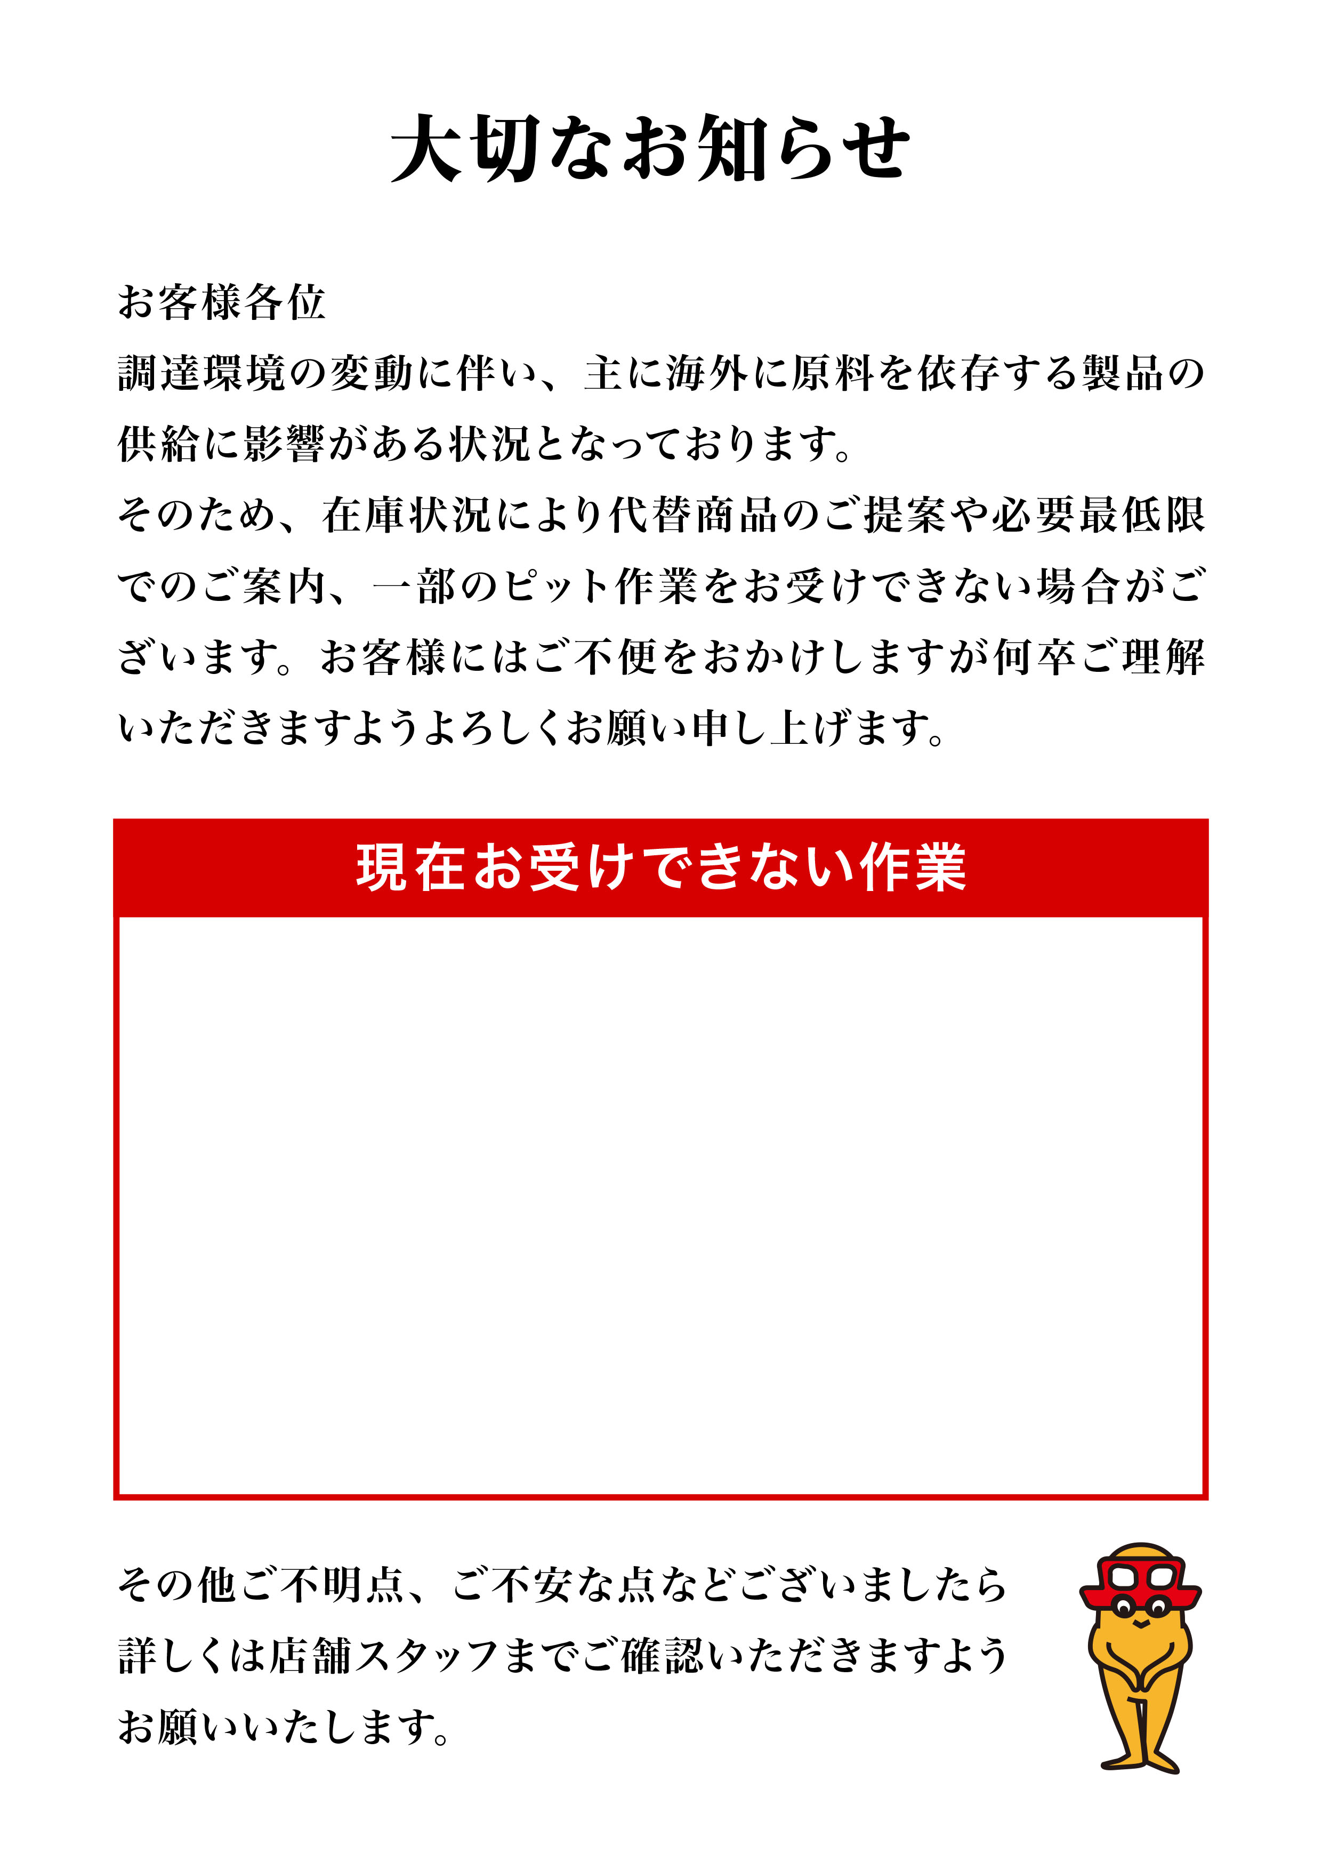
ピットメニュー
モービル１
エンジンオイル交換 ０W-２０

